Slide 1
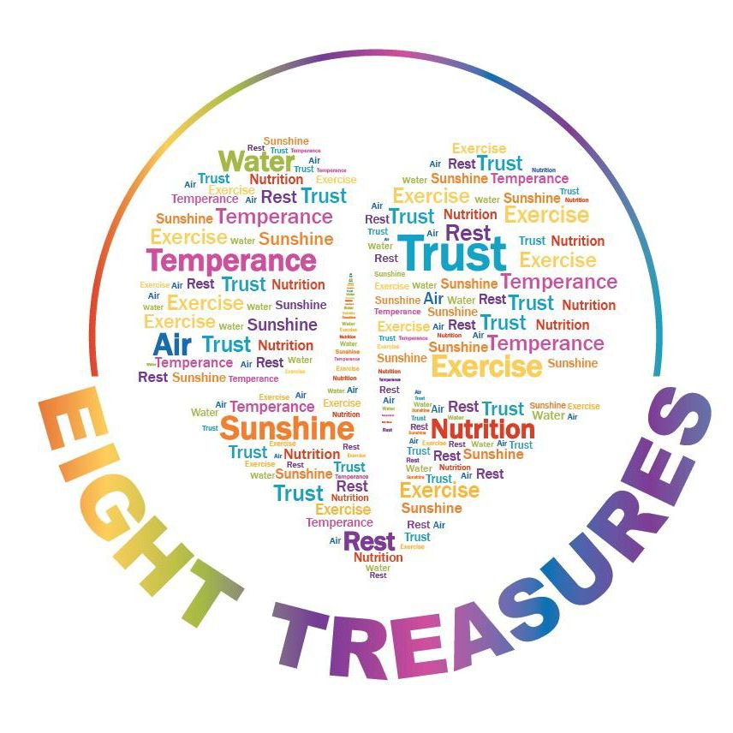
SENAMAN - Adakah Saya Benar-benar Memerlukannya?
Yang Kedua Daripada LAPAN HARTA

Slide 2
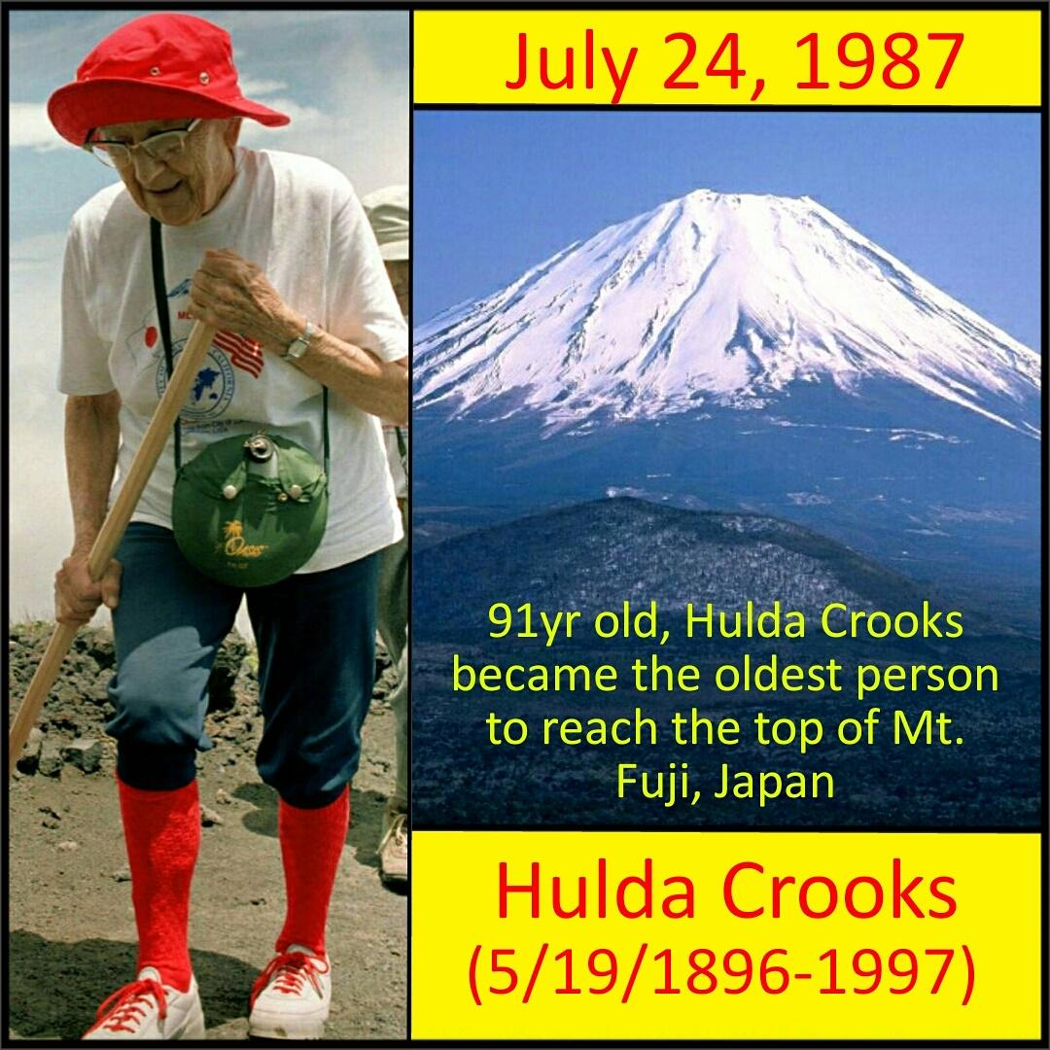
Kisah Tentang Hulda Crook
(19 Mei 1896 – 23 November 1997)
seorang pendaki gunung Amerika, yang lebih mesra dikenali sebagai “Nenek Whitney”
Dia berjaya mendaki Gunung Whitney setinggi 14,505 kaki (4,421 m) sebanyak 23 kali antara umur 65 dan 91 tahun dan telah mendaki 97 puncak lain dalam tempoh ini.
Pada usia 91 tahun, dia menjadi wanita tertua yang menyelesaikan pendakian Gunung Fuji di Jepun.
Dia meninggal dunia pada tahun 1997 pada usia 101 tahun.

Slide 3
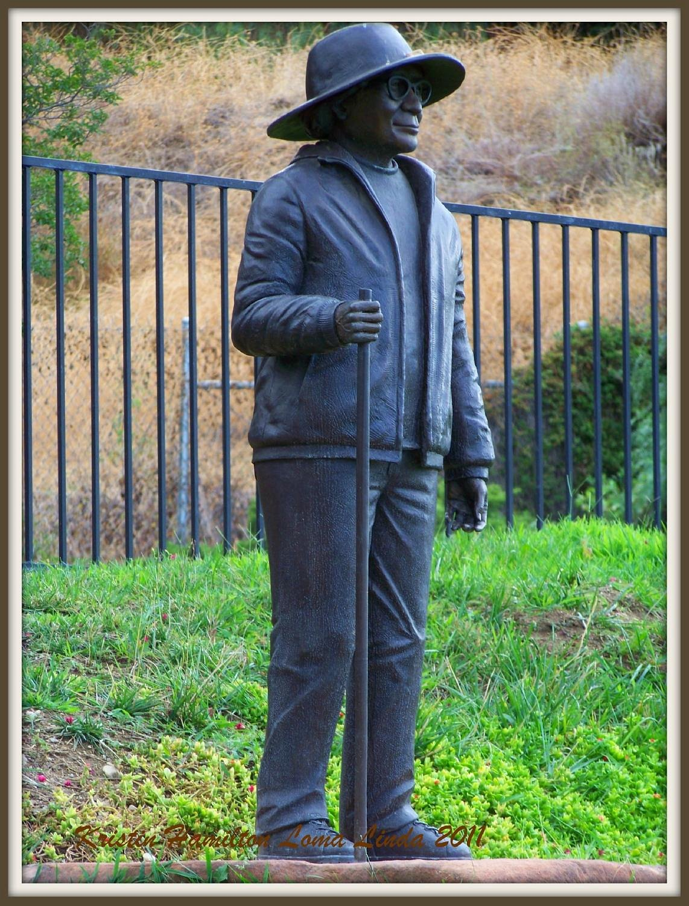
Sisi lain dari kisah itu…
Dia tidak terlalu banyak terlibat dalam aktiviti fizikal sehingga umur 60 tahun! Dia menyebut dalam majalah, “The Adventist Review:”
“semakin banyak dia bergerak semakin lebih baik dia rasa!”

Slide 4
Tidak ada istilah “terlalu tua” untuk melibatkan diri dalam aktiviti fizikal.

Slide 5
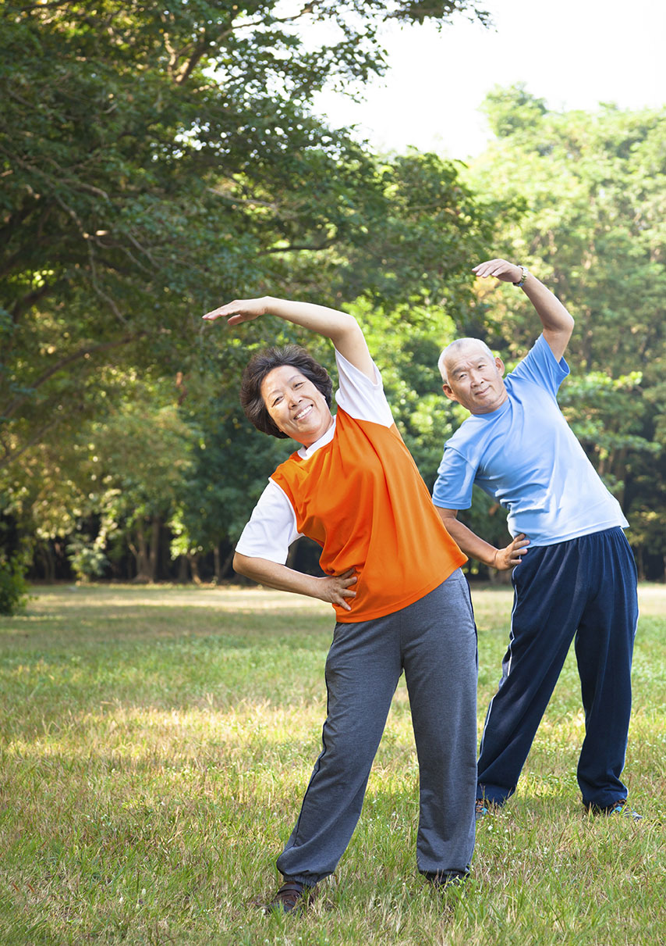
Terdapat banyak faedah dari Senaman, menurut kajian:
1. Ia meningkatkan sistem imun kerana aktiviti Sel Pembunuh Semulajadi untuk melawan penyakit bertambah baik.
2. Senaman sederhana membantu mengawal gula dalam darah
3. Bersenam merendahkan “kolesterol jahat” dan meningkatkan kolesterol baik.
4. Ia menjadikan tulang kuat, dengan itu menghalangnya daripada berliang dan mudah patah (satu keadaan yang dipanggil “Osteoporosis”).
5. Ia menggalakkan penurunan berat badan.
6. Ia memperbaik mood dan mencegah kemurungan melalui “hormon gembira” yang dihasilkan semasa bersenam.

Slide 6
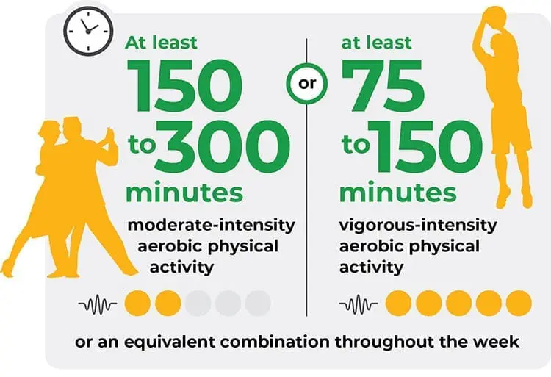
Syor Pertubuhan Kesihatan Sedunia (WHO):

Slide 7
Bagaimana Memulakan?
PANDUAN PRAKTIKAL

Slide 8
1. Berunding dengan Pengamal Kesihatan Perubatan.
Adalah penting untuk mendapatkan nasihat sebelum memulakan program senaman yang cergas. Jumpa doktor anda atau penyedia penjagaan kesihatan yang lain jika mana-mana daripada yang berikut berkenaan dengan anda:
Anda menghidap penyakit jantung atau anda mengalami strok, dan doktor anda hanya mengesyorkan aktiviti fizikal yang diawasi secara perubatan.
Semasa atau selepas anda bersenam, anda sering mengalami sakit atau tekanan di bahagian kiri atau tengah dada, leher kiri, bahu atau lengan.
Anda mengalami sakit dada atau ketidakselesaan dalam tempoh sebulan yang terakhir ini.
Anda cenderung untuk tidak sedarkan diri atau jatuh akibat pening.
Anda berasa sangat sesak nafas selepas melakukan senaman ringan.
Doktor anda mengesyorkan anda mengambil ubat untuk tekanan darah anda, penyakit jantung atau strok anda.

Slide 9
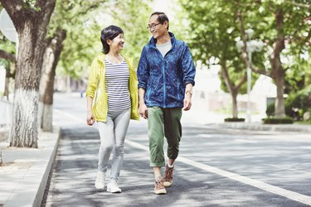
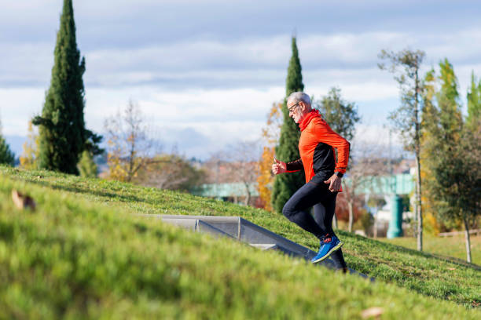
2. Mulakan Secara Perlahan-lahan
Gunakan tangga dan bukannya lif
Bermain permainan dengan kanak-kanak
Berjalan, jangan menunggang
Senaman mengikut muzik
Bersenam pada tahap di mana anda boleh berbual dengan pasangan
Sertai kumpulan atau kelab kecergasan
Maju secara perlahan-lahan dan beransur-ansur

Slide 10
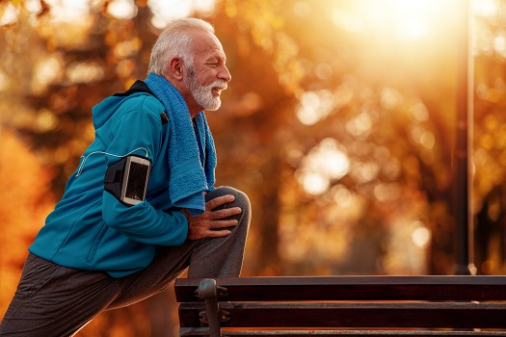
3. Ikuti Prinsip F-I-T
Program yang direka untuk meningkatkan kecergasan fizikal mengambil kira FREKUENSI (berapa kerap), INTENSITI (berapa sukar), dan MASA (berapa lama).
Formula FIT termasuk:
F (Frequency) = kekerapan (hari seminggu)
I (Intensity) = Intensiti (berapa sukar, cth., mudah, sederhana, kuat)
T (Time) = masa (jumlah masa untuk setiap sesi atau hari)

Slide 11
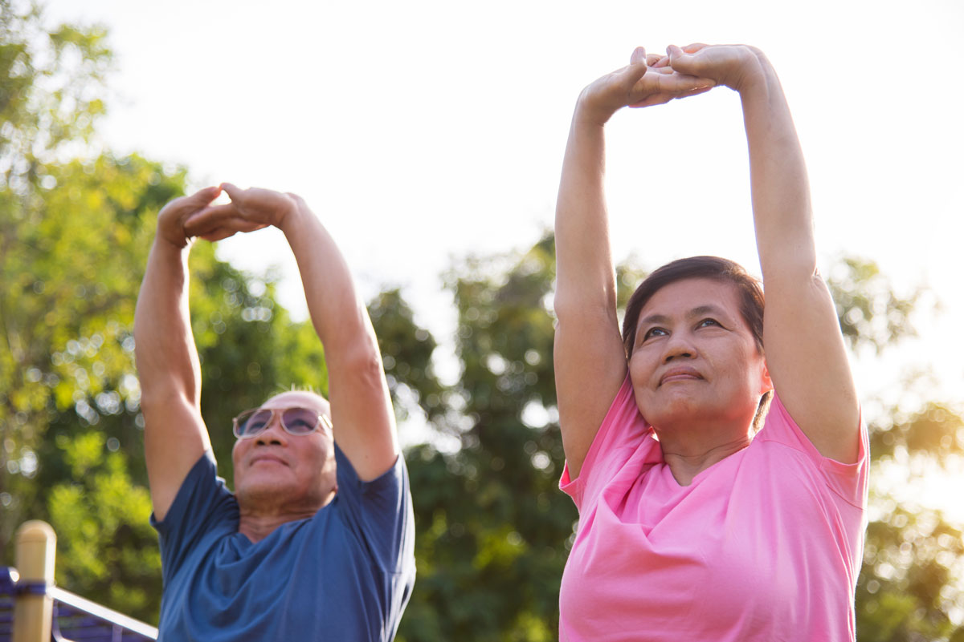
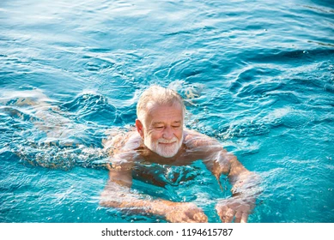
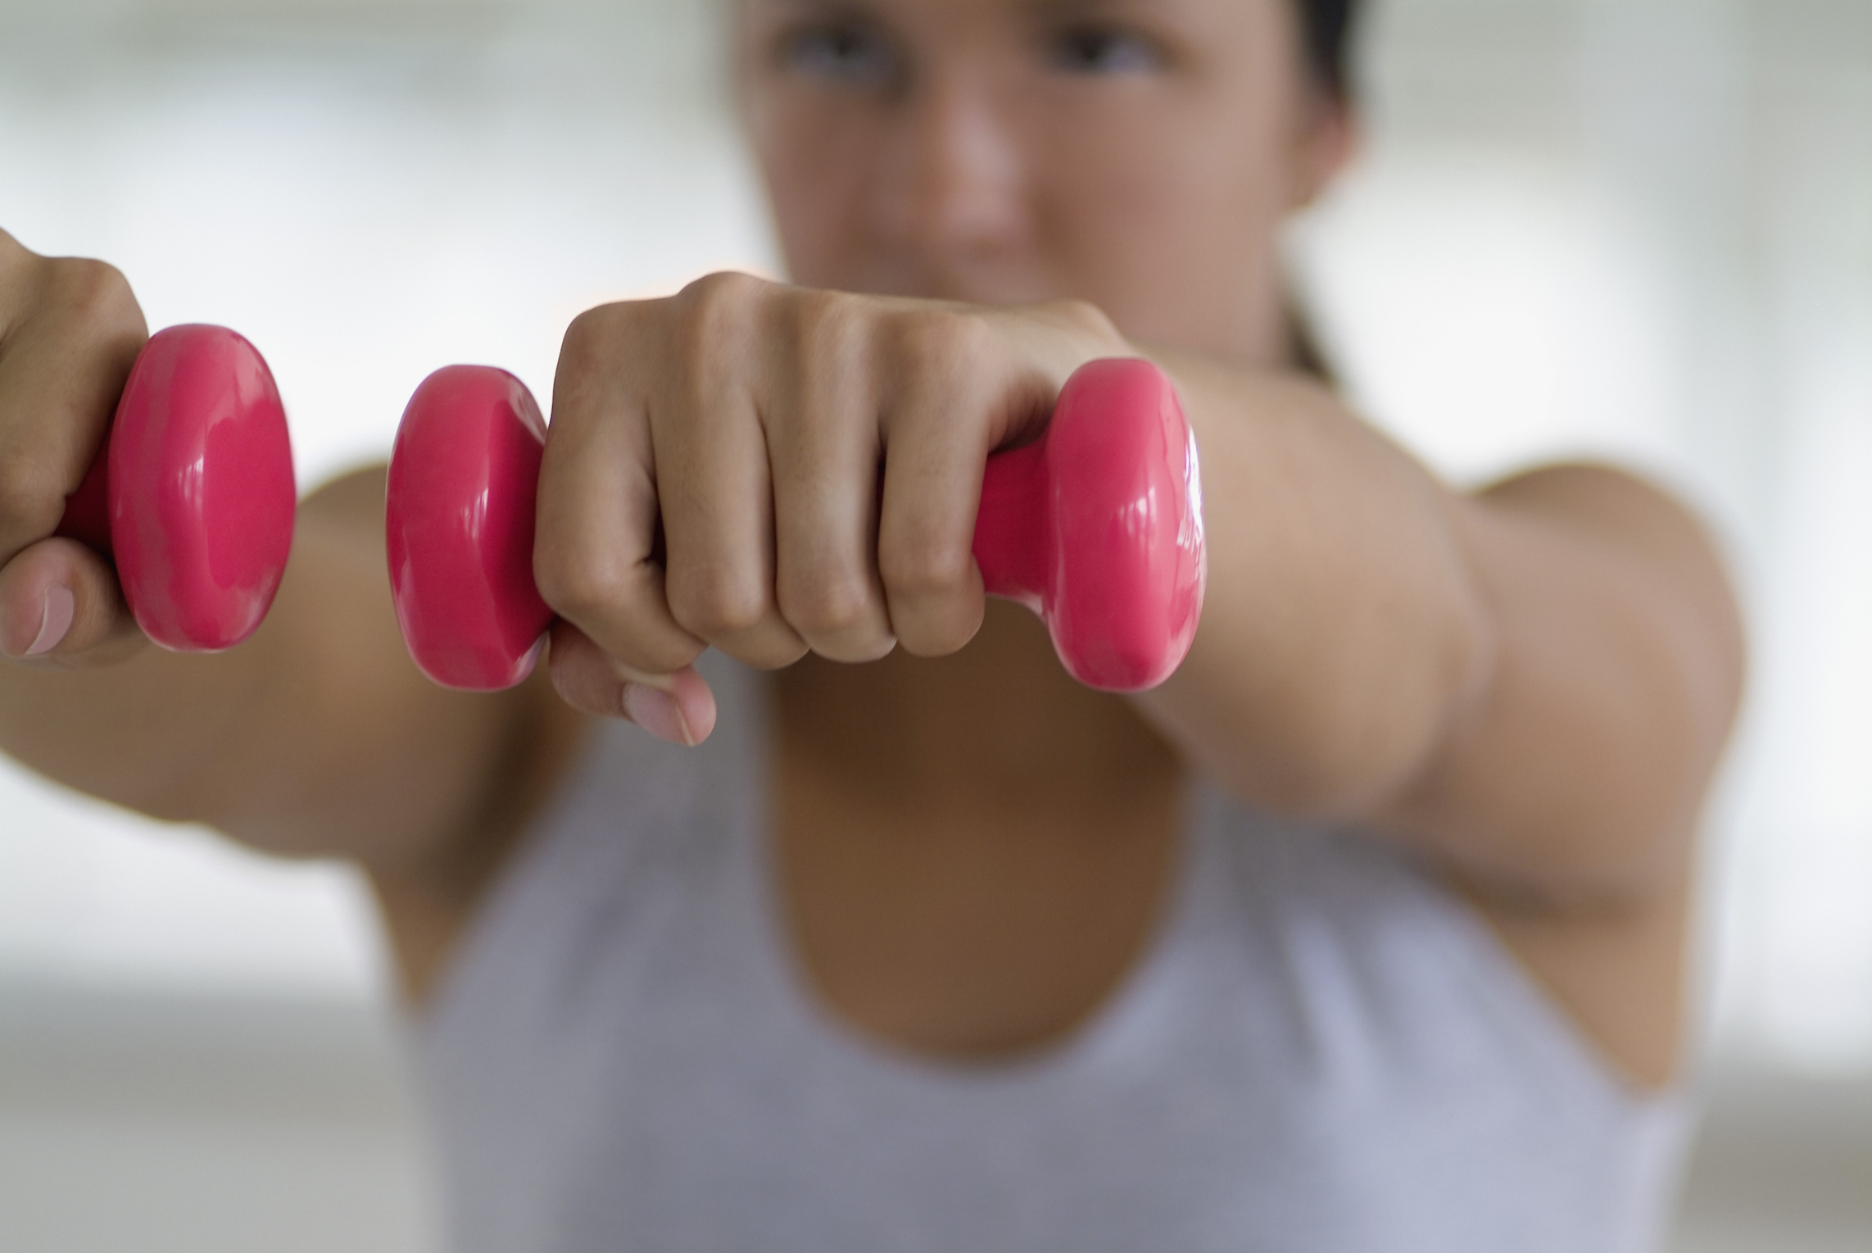
Tiga Jenis Senaman
Senaman Aerobik
sebarang aktiviti dengan irama. Contoh: berjalan, berenang, menari, berjalan di atas tangga, dsb.
Senaman ini baik untuk jantung dan menggalakkan kesejahteraan
merupakan sebahagian besar masa senaman, sekurang-kurangnya 30 minit.
Fleksibiliti
Baik untuk sendi dan tulang. Ini menggalakkan keseimbangan, meningkatkan prestasi fizikal, mengurangkan risiko kecederaan dan meningkatkan aliran darah ke otot. Boleh dilakukan selama 5-10 minit.
Kekuatan atau Pembinaan Otot
Ini menghalang atrofi otot (pembaziran otot). Ia menggalakkan tulang yang lebih kuat dan fleksibiliti sendi. Boleh dilakukan selama 5-10 minit.

Slide 12
Perkara lain yang perlu dipertimbangkan
Dapatkan kasut dan pakaian yang sesuai. Anda mesti berasa selesa.
Jadilah konsisten dengan rejim senaman anda.
Ajak orang untuk menyertai anda. Adalah baik untuk bersenam bersama kawan.
Bersenam di luar rumah mempunyai faedah yang lebih besar.

Slide 13
Berapa banyak langkah yang anda ambil dalam sehari?

Slide 14
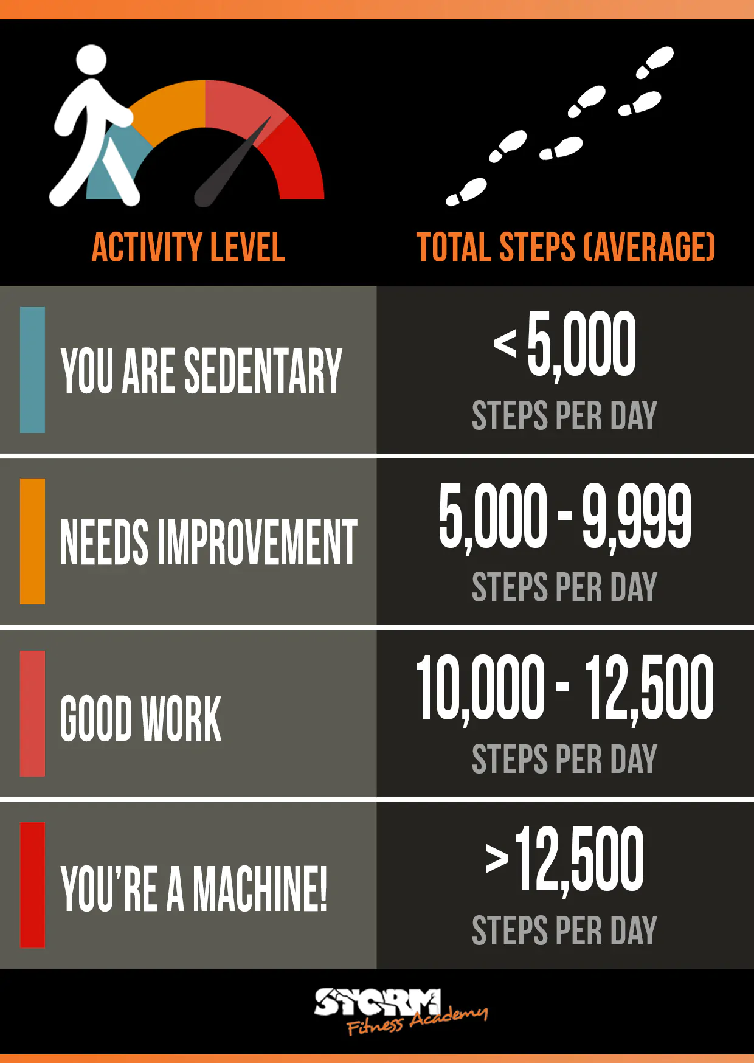
Syor Pertubuhan
Kesihatan Sedunia

Slide 15

www.eight treasures .com
Eight Treasures FB Page

